Slide 1
DCOM
Выполнил:
студент 2 курса магистратуры
05182м группы
Василевский А.В.

Slide 2

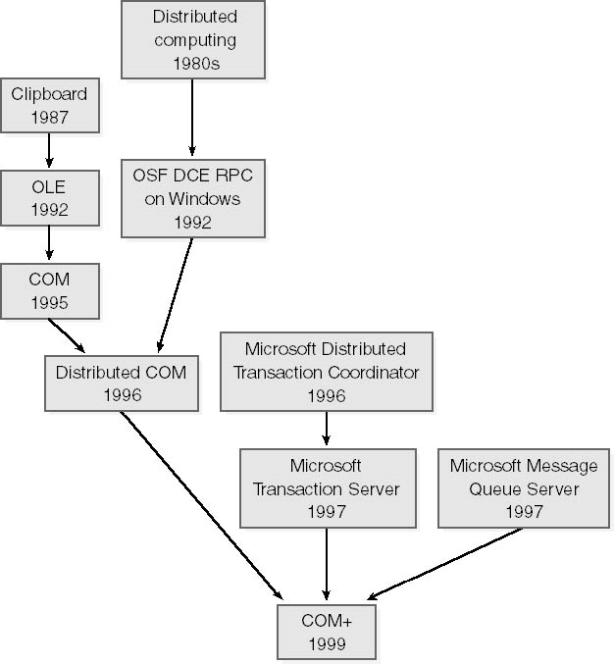
DCOM
COM+
  DCOM + транзакции, очереди, load balancing, in-memory db…
DCOM = Distrubuted COM
  COM + удаленные компоненты.
COM = Component Object Model
  Технология/фреймворк для создания компонентно-ориентированных приложений.

Slide 3
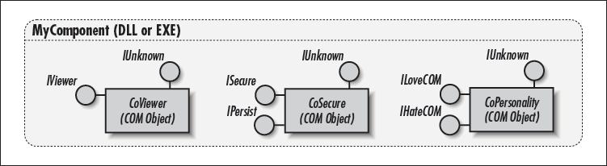
COM
COM Component = dll/exe, содержит COM Object(s)
COM Object ≈ class, реализует (выставляет - exposes) COM Interface(s)
COM Interface ≈ interface, «контракт» компонента.
  Интерфейс и реализация могут быть разнесены.

Slide 4
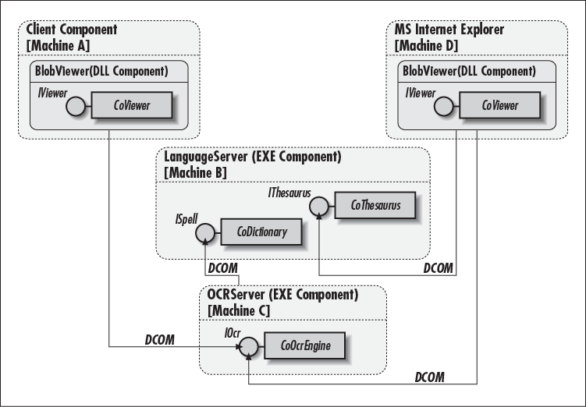
COM
Клиент создает (create) объект [и получает указатель на IUnknown]
Клиент запрашивает (query) у него [через IUnknown] тот или иной интерфейс
Клиент вызывает методы интерфейса как обычные методы

Slide 5

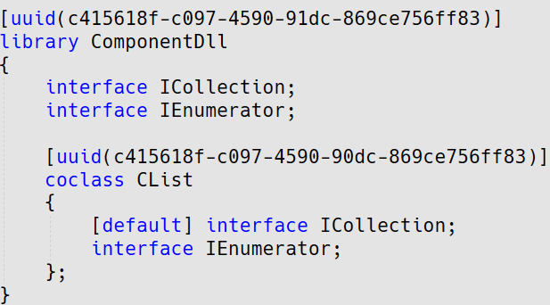
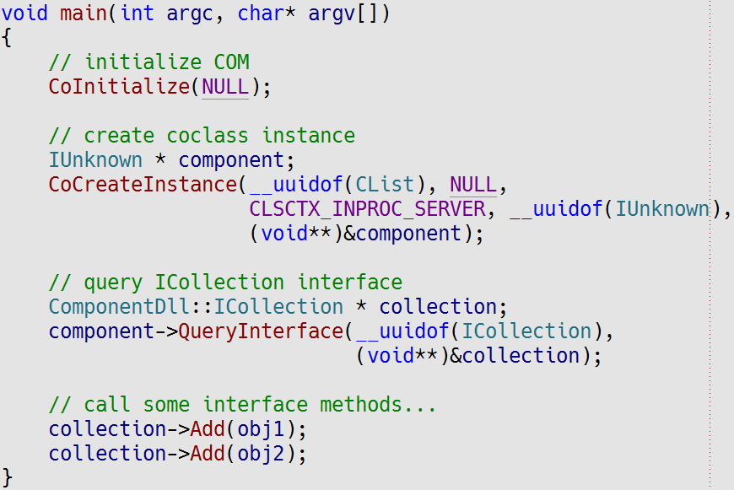
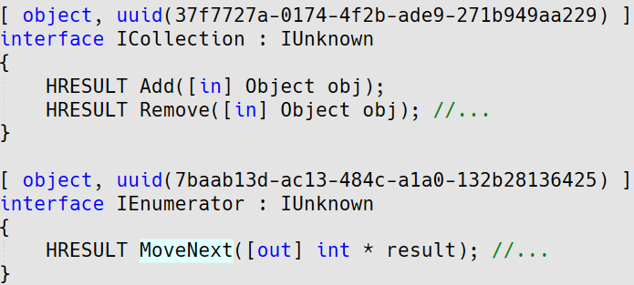
COM

Slide 6
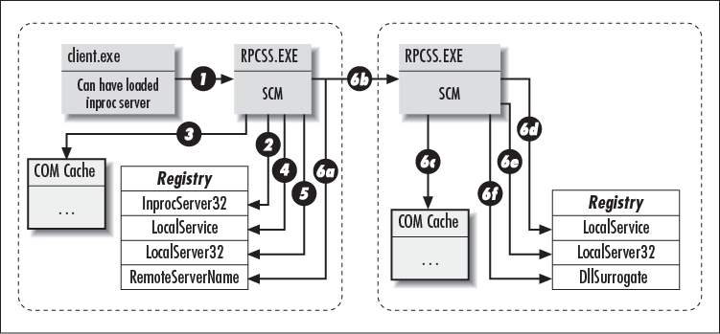
DCOM
«… клиент создает объект…» – в это время:
  COM ищет CLSID объекта в реестре
    Если там указан путь к dll (inporoc-server), он загружает dll
    Если там указан путь к exe (out-of-proc server), он запускает данный exe
    Если там указан адрес удаленного узла, он обращается к нему с просьбой создать компонент

Slide 7
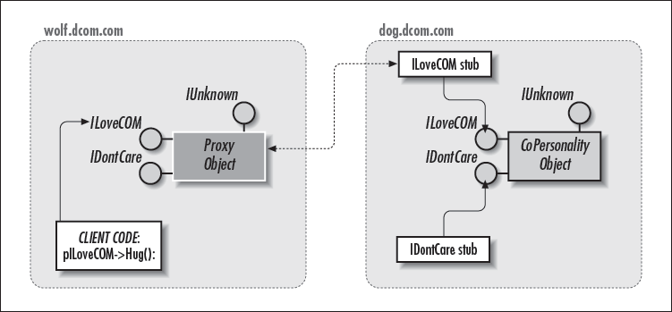
DCOM

Slide 8
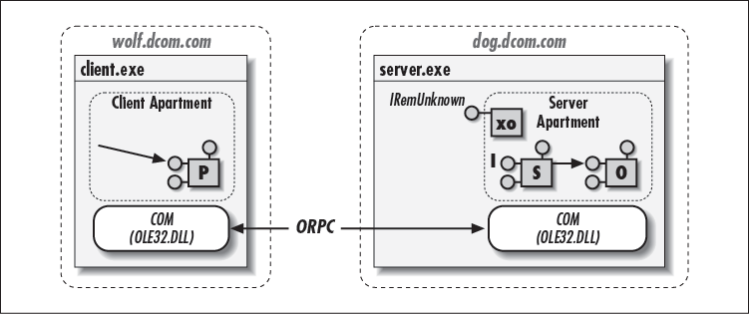
DCOM

Slide 9
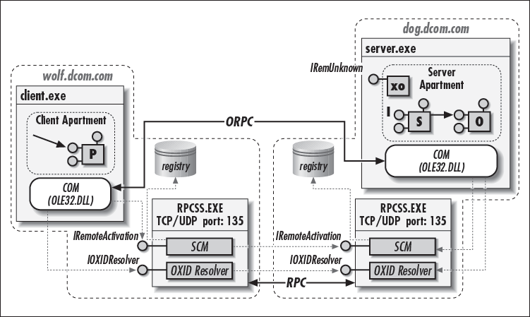
DCOM

Slide 10
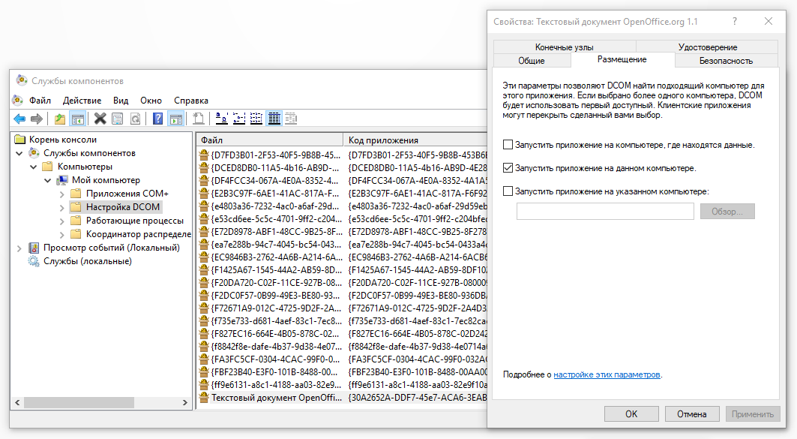
DCOM
dcomcnfg.exe

Slide 11
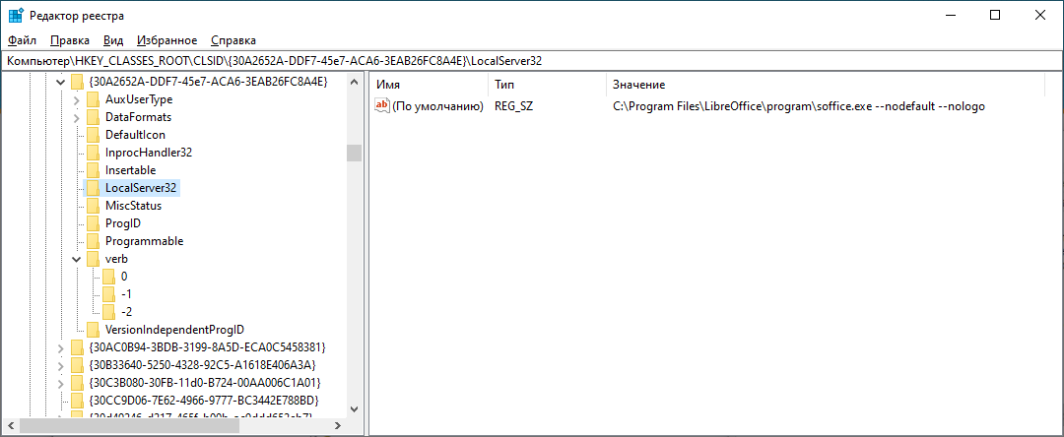
DCOM

Slide 12
DCOM
Конфигурируемые параметры:
  Адрес узла по умолчанию, на котором запускать компонент
  Параметры безопасности
  Протоколы, разрешенные для использования

Slide 13
Литература
[1] Thuan L. Thai. Learning DCOM – O'Reilly Media – 2011
[2] Guy Eddon, Henry Eddon. Inside MS COM+ Base Services – MS Press – 1999

